Slide 1
Epidemiología. Patogenia y factores de riesgo.
Cristina Sabater Abad.
Neumología. CHGUV.
30-06-23.

Slide 2
CONTEXTO ACTUAL -----DILI
Patología emergente que afecta especialmente al sistema respiratorio, y que cada vez adquiere mayor importancia.
Afectan frecuentemente al pulmón, de forma aislada, pero también en el contexto de una afectación sistémica y, en este caso, frecuentemente son las primeras en aparecer.
Pueden cursar de forma aguda, subaguda o crónica y cabe señalar que, a pesar de no ser frecuentes, cuando suceden son de las más graves y, en algunos casos, pueden comprometer la vida del paciente.
Se conocen más de 400 fármacos causantes de enfermedades respiratorias y, previsiblemente, su número seguirá incrementándose en los próximos años.
La afectación respiratoria puede manifestarse en forma de numerosos síndromes clínicos, dependiendo de la parte del aparato respiratorio afectada.
Notes:
+ Las EPID inducidas por fármacos son un grupo amplio y muy heterogéneo de reacciones adversas a medicamentos, que van desde la enfermedad leve a la progresiva y potencialmente mortal.
+ Sobretodo con el uso de tratamientos quimioterápicos, inmunoterapia y los biológicos en general.

Slide 3
CONTEXTO ACTUAL -----DILI
En más del 70% de los casos se produce en forma de infiltración pulmonar
VIA AEREA
MEDIASTINO
Tos
Hemoptisis
HRB / Asma / BQ
Tráquea en sable
traqueomalacia transitoria
Disfunción de vía aérea (RADS)
Pigmentación / calcificación bronquial
- Lipomatosis
Adenopatías
Fibrosis mediastínica
Mediastinitis
Hemo / neumomediastino
PLEURA
VASCULATURA PULMONAR
Derrame pleural
Hemo / neumotórax
Quilotórax
Fibrosis pleural
Calcificaciones pleurales.
Vasculitis
Capilaritis / Hemorragia Alveolar
H. Pulmonar
Embolia pulmonar
Edema pulmonar no cardiogénico

Slide 4
CONTEXTO ACTUAL -----DILI
INTERSTICIO PULMONAR
Pérdida subclínica de función pulmonar
Progresión de una EPID ya existente
Daño alveolar difuso
Fibrosis pulmonar
BO / NO
Neumonía eosinófila
Neumonitis por hipersensibilidad
Granulomatosis
Nódulos pulmonares

Slide 5
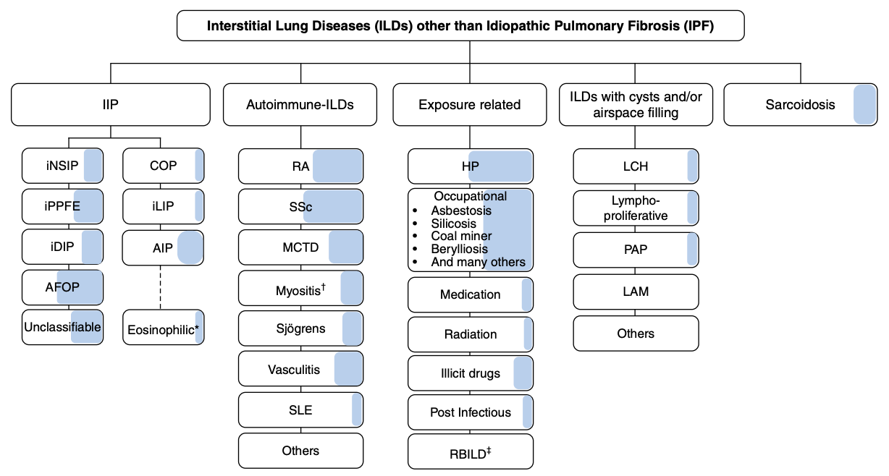
CONTEXTO ACTUAL -----DILI

Slide 6
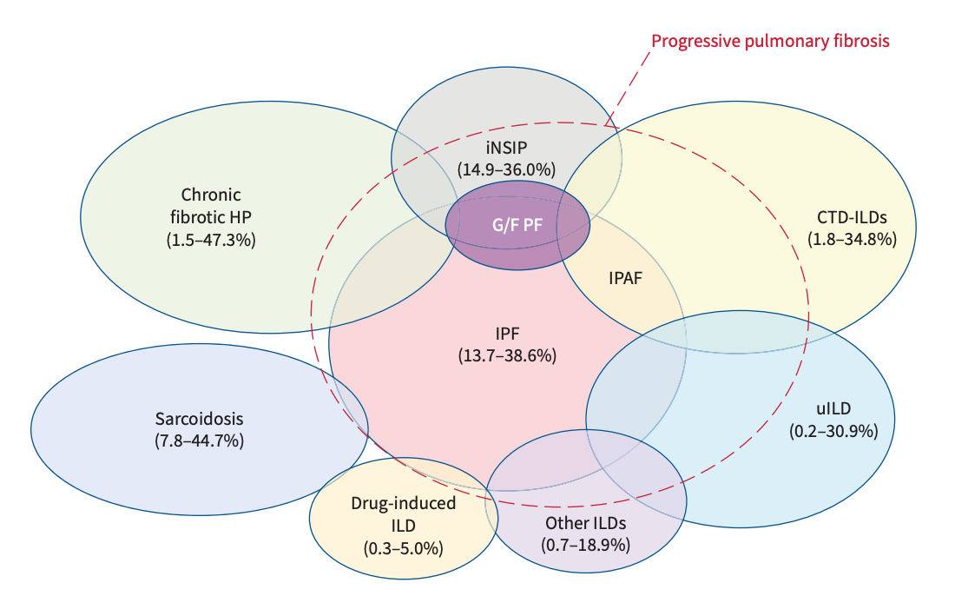
CONTEXTO ACTUAL -----DILI

Slide 7
EPIDEMIOLOGIA -----DILI
Prevalencia desconocida.
Su incidencia oscila entre el 1% y el 3%. Probablemente sea mayor de la reportada.
En cohortes de pacientes con EPI, entre el 3% y el 5% están causadas por fármacos, lo que corresponde a una incidencia de DI-ILD que oscila entre 4,1 y 12,4 casos por millón al año.
Causa importante de morbimortalidad.
Las vías de administración implicadas con más frecuencia son la oral y la parenteral.
Los agentes antineoplásicos son reconocidos como la principal causa de EPI por fármacos (representan entre el 23% y el 51% de todos los casos notificados), seguidos de los fármacos antirreumáticos, la amiodarona y los antibióticos.
Notes:
+ La incidencia de DI-ILD es difícil de estimar, y varía dependiendo del fármaco específico y la dosis, y la notificación de los casos.
+ La vía inhalatoria suele estar implicada en pocas ocasiones. Se han publicado también reacciones adversas pulmonares tras la administración de fármacos por otras vías como la intratecal e intrapleural.

Slide 8
EPIDEMIOLOGIA -----DILI
Classes of anticancer agents associated with DIILD in cancer patients and related incidence.
Class | Estimated DIILD incidence (range)ª
Bleomycin¹ | 7%-21%
EGFR inhibitors^{1,2} | 0.3%-6%
HER2 inhibitors (including ADCs)³⁻⁵ | 2.4% (up to 15.8% with T-DXd)
BRC/ABL tyrosine kinase inhibitors⁶⁻⁸ | Unknown (imatinib and dasatinib); ≥1/1,000 to <1/100 (nilotinib)
ALK inhibitors⁹ | 2.5% (95% CI: 1.7%-3.6%)
BRAF inhibitors¹⁰ | 2.4% (trametinib); data not shown
PI3K inhibitors¹¹ | 3%-25%
FLT3 inhibitors¹² | 7%-8.5%
TRK/ROS1 inhibitors¹³ | Data not shown
VEGFR inhibitors¹⁴ | 0.37% (bevacizumab in combination with FOLFOX and FOLFIRI)
Immune checkpoint inhibitors¹ | 1.1%-3.6%
CDK4/6 inhibitors¹⁵ | 0.3%-2.1%
mTOR inhibitors¹⁶ | 11%
PARP inhibitors^{17,18} | 0.79%-2.0%

Slide 9
EPIDEMIOLOGIA -----DILI
Non-anticancer drugs | Estimated DIILD incidence (range)ª
Acetylsalicylic acid²¹ | Between 4% (adult general population) and 25% (asthma patients)
Amphotericin B²² | Data not shown
Amiodarone¹ | 1.2%-8.8%
Azathioprine²³ | >1/10,000, <1/1,000
Beta blockers²⁴ | Data not shown
Carbamazepine²⁵ | <1/10,000
Clarithromycin²⁶ | Data not shown
Diclofenac²⁷ | <1/10,000
Granulocyte colony stimulating factor¹ | 0.2%
Phenytoin²⁸ | Data not shown
Fluoxetine²⁹ | ≥1/10,000, <1/1,000
Hydralazine³⁰ | Data not shown
Levofloxacin³¹ | Data not shown
Contrast media³² | Unknown
Minocycline³³ | ≥1/10,000, <1/1,000
Naproxen³⁴ | Rare
Nitrofurantoin¹ | 3.65%
Gold³⁵ | Cases reported
Paracetamol³⁶ | Data not shown
Penicillamine | Data not shown
Penicillins³⁷ | Data not shown
Statins¹ | 1/40 of the AEs reported for statins
Sulfasalazine³⁸ | Unknown
Non-anticancer drugs associated with DIILD and related incidence.

Slide 10
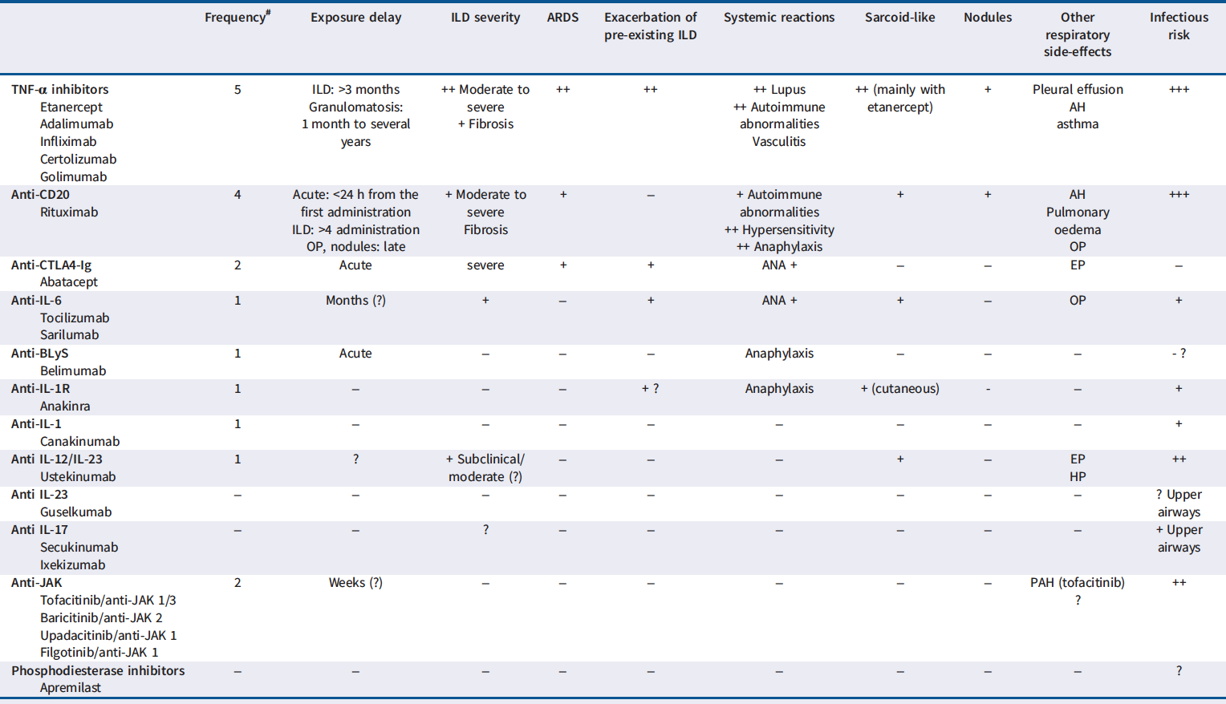
EPIDEMIOLOGIA -----DILI
Main respiratory side effects induced by biotherapies indicated for treatment of autoinmune diseases
Spagnolo P, Bonniaud P, Rossi G, et al. Drug-induced interstitial lung disease. EurRespir J 2022; 60: 2102776 [DOI: 10.1183/13993003.02776-2021].

Slide 11
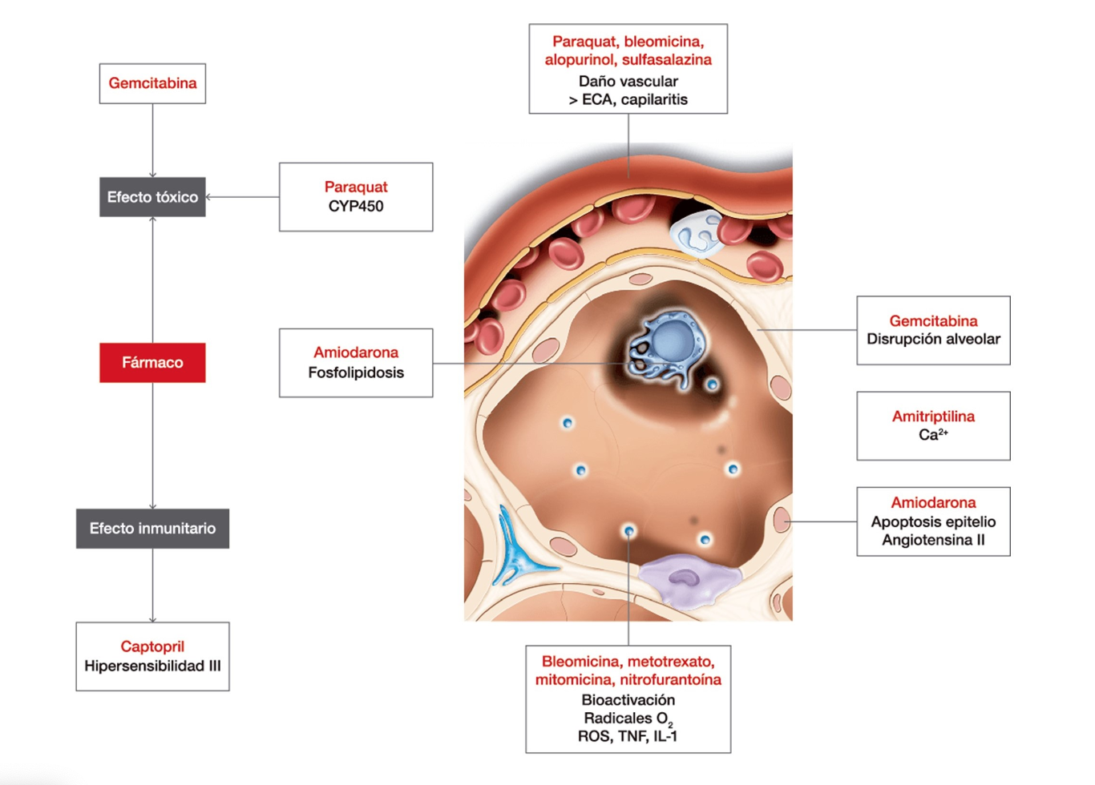
PATOGENIA
Mecanismos de toxicidad pulmonar por fármacos
Notes:
+ un mismo fármaco puede producir daño pulmonar por múltiples mecanismos.
+ La toxicidad pulmonar por fármacos está condicionada por diversos factores, pero el verdadero mecanismo (o mecanismos) de la toxicidad no se conoce y las hipótesis planteadas provienen de experiencias sobre hepatotoxicidad y neumotoxicidad en modelos animales. En una revisión clásica, Delaunois₍₁₈₎ plantea tres preguntas:

Slide 12
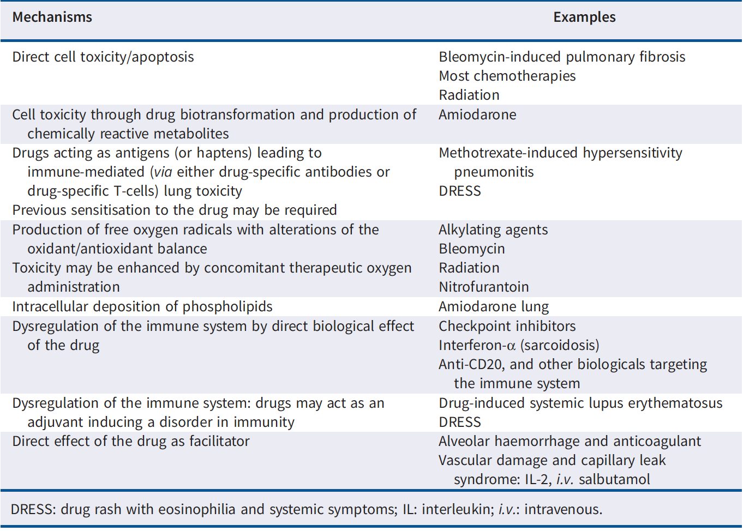
PATOGENIA
Spagnolo P, Bonniaud P, Rossi G, et al. Drug-induced interstitial lung disease. EurRespir J 2022; 60: 2102776 [DOI: 10.1183/13993003.02776-2021].
Notes:
+ La patogenia de la lesión pulmonar inducida por fármacos es en gran medida desconocida para la mayoría de los fármacos. Sin embargo, es probable que los mecanismos a través de los cuales se produce la lesión pulmonar inducida por fármacos impliquen el daño directo a las células epiteliales alveolares o capilares endoteliales, la desregulación del sistema inmunitario, la liberación sistémica de citoquinas, el daño pulmonar mediado por células y la producción de radicales libres con lesión oxidativa.

Slide 13
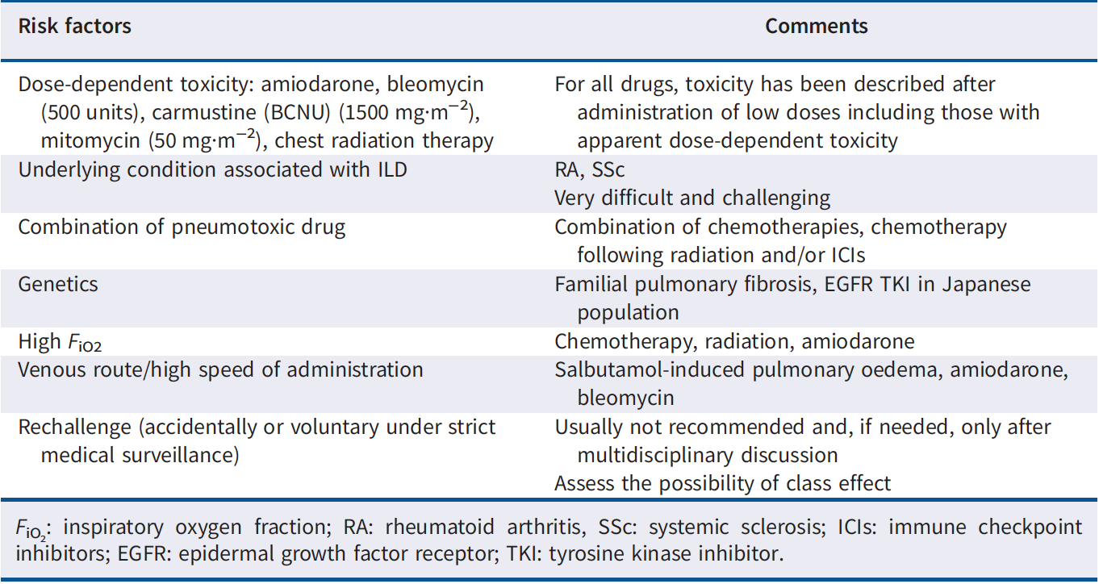
FACTORES DE RIESGO
Main risk factors for drug-induced interstitial lung disease (ILD)
Spagnolo P, Bonniaud P, Rossi G, et al. Drug-induced interstitial lung disease. EurRespir J 2022; 60: 2102776 [DOI: 10.1183/13993003.02776-2021].

Slide 14
FACTORES DE RIESGO
PACIENTE
FARMACO
Idiosincrasia (genética)
Edad
Sexo
Raza
Consumo de tabaco
Función pulmonar preexistente (DLco)
EPID preexistente
Asma / Atopia
Lobectomía previa
RAM previas
Dosis elevadas
Regímenes intermitentes y repetidos
Vía de administración
TERAPEUTICA
OTRAS CONDICIONES
Polimedicación
Interacciones farmacocinéticas / farmacodinámicas
Oxigenoterapia
Radioterapia actual o previa
Atopia
Enfermedades inmunoinflamatorias
Infecciones víricas
Enf. Pulmonar preexistente
Notes:
No podemos conocer de antemano qué pacientes tienen mayor riesgo de desarrollar una RAM, y qué tipo de RAM puede esperarse. Es indudable que existe un factor de tipo idiosincrático, pero otros factores concomitantes pueden considerarse de riesgo y obligan a permanecer alerta.
Los principales factores relacionados con el paciente son la edad, el sexo y la raza. También en relación con las reacciones adversas a nivel del intersticio pulmonar se consideran factores predisponentes el consumo de tabaco, una función pulmonar alterada con descenso de la capacidad de difusión, la preexistencia de enfermedad pulmonar intersticial difusa o haber sufrido una lobectomía.
El asma y la atopia preexistentes pueden ser factores de riesgo para el desarrollo de neumonía eosinófila secundaria a fármacos.
Se cree que las RAM pueden ser más frecuentes en mujeres, posiblemente por cuestiones distintivas de tipo hormonal y metabólico.
La infancia y la vejez son factores de riesgo.
Se han observado diferencias raciales, en asiáticos y afroamericanos, en la frecuencia de aparición de RAM en estudios de seguimiento de fármacos.
Alteraciones en la biotransformación y sistemas de defensa adquiridos por factores dietéticos, drogas, alcohol y agentes ambientales como el tabaquismo.
Adquisición de intolerancia inmunitaria y desarrollo de hipersensibilidad o alergia al fármaco con contacto previo.
Presencia de factores ocupacionales que potencian los efectos de un fármaco, como sucede con pacientes con asbestosis tratados con bromocriptina.
= La genética es posiblemente el factor más importante relacionado con la susceptibilidad individual para desarrollar una RAM, en general, y neumopatías por fármacos, en particular.
= Los genotipos implicados en cada individuo y en cada fármaco pueden ser diferentes.
= Su tipificación, previa al tratamiento farmacológico, podría servir para predecir y prevenir estas alteraciones.
+ El sistema HLA tiene un papel básico en el reconocimiento de células T. Algunos polimorfismos de HLA pueden aumentar el riesgo de neumonitis por algunos fármacos.
+ Factores genéticos que afectan a la absorción, distribución, metabolismo y excreción de los fármacos. Polimorfismos relacionados con la activación del sistema CYP450.
En resumen, aunque insuficientemente conocidos los mecanismos íntimos derivados de alteraciones genéticas, numerosos polimorfismos pueden estar implicados en la mayor o menor susceptibilidad individual para el desarrollo de RAM, siendo las alteraciones metabólicas y el estrés oxidativo dos de los más postulados.

Slide 15
¿QUE PODEMOS HACER DESDE LA CONSULTA?
Anamnesis completa y detallada con atención especial a los fármacos que toma el paciente.
¿Quién los no remite?
REU / DIG / DER /ONC
¿Cronología entre los fármacos y la detección de la EPID?

Slide 16
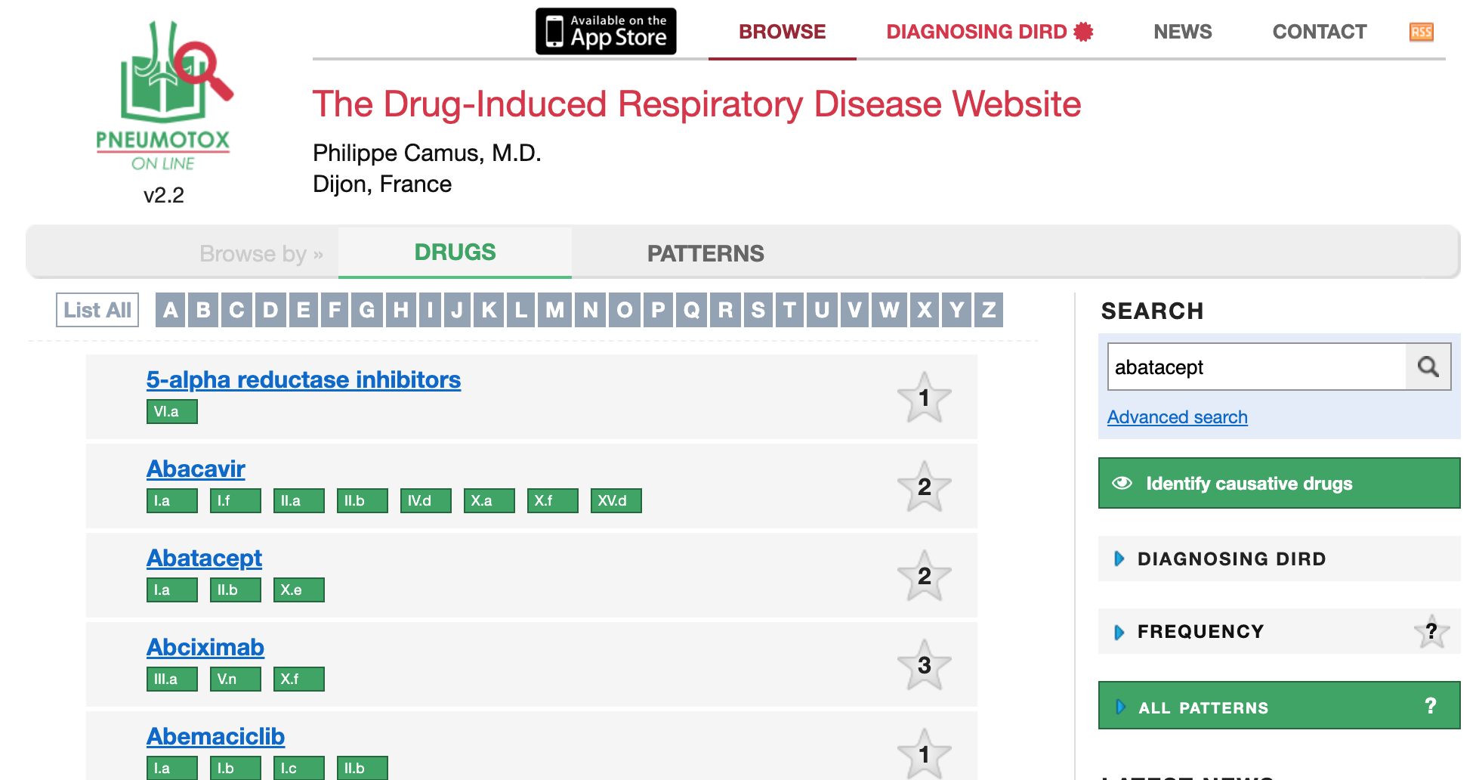
EPIDEMIOLOGIA

Slide 17
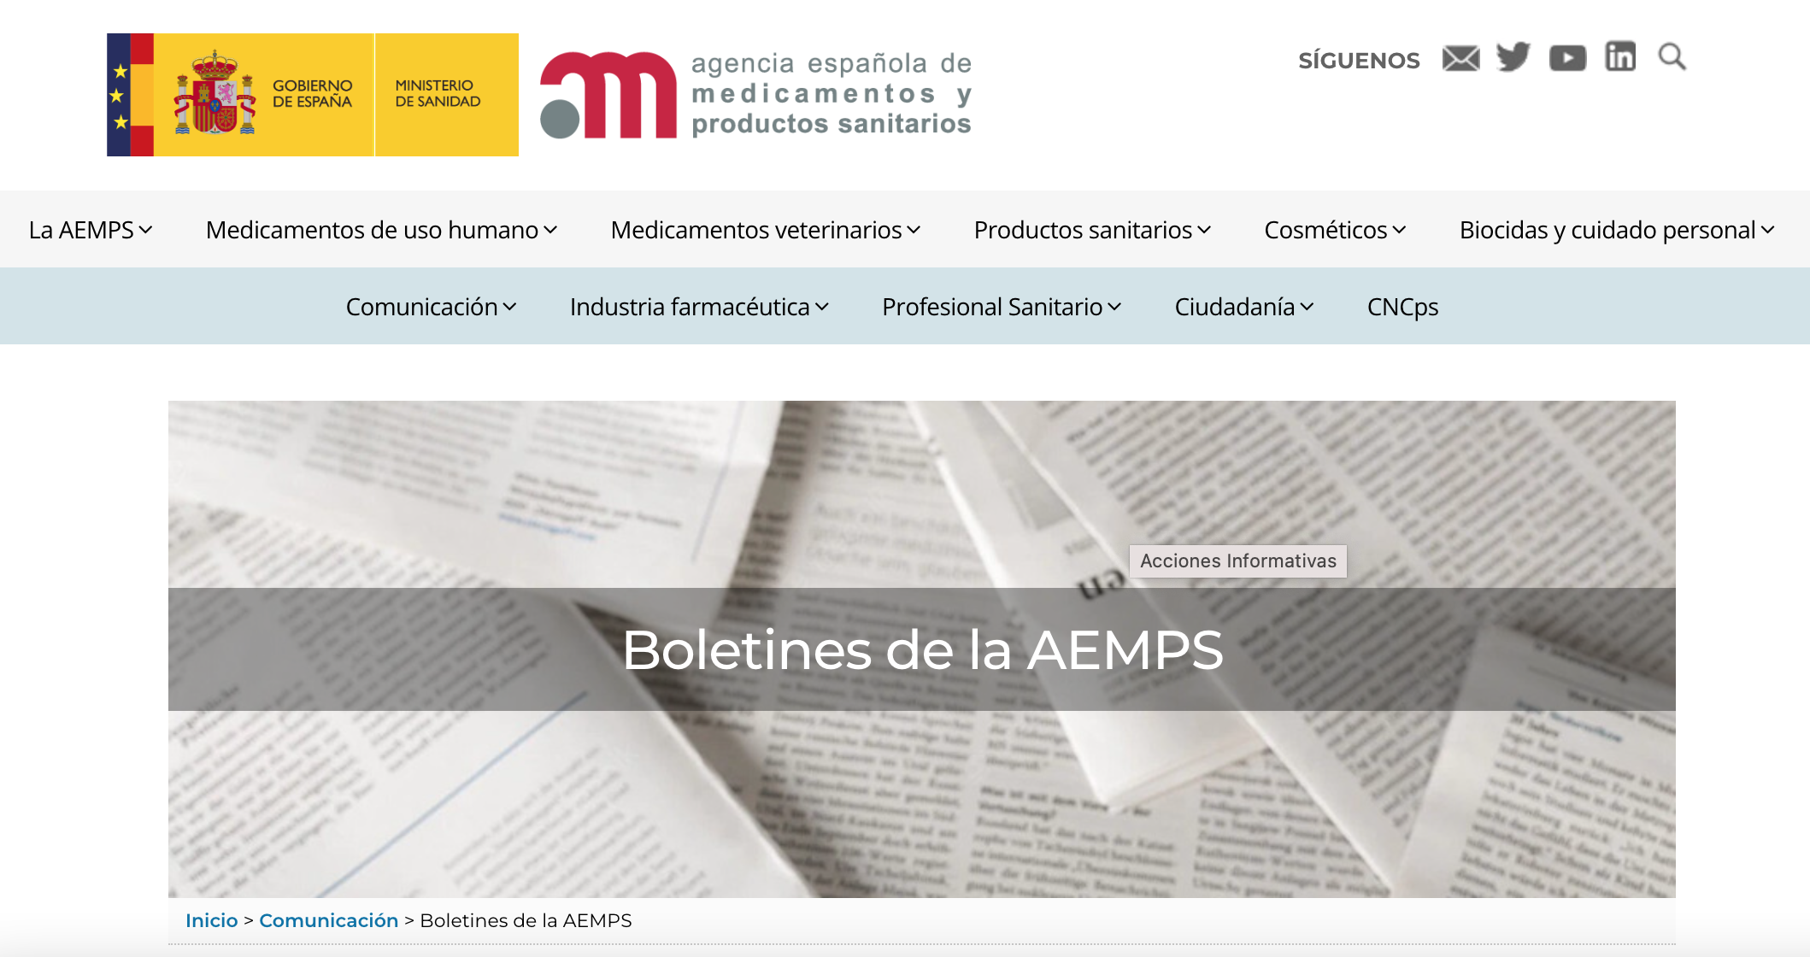
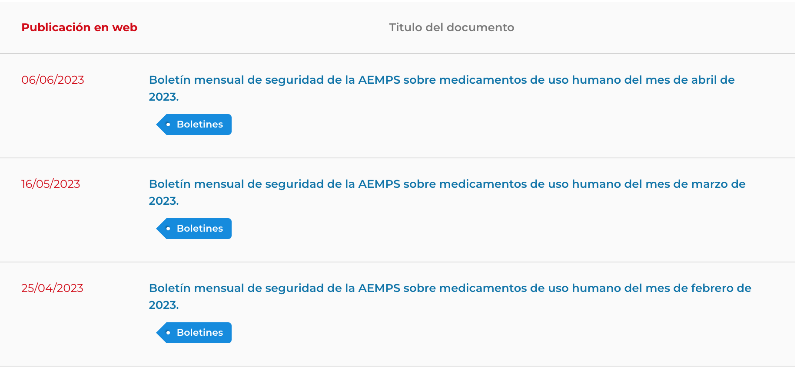
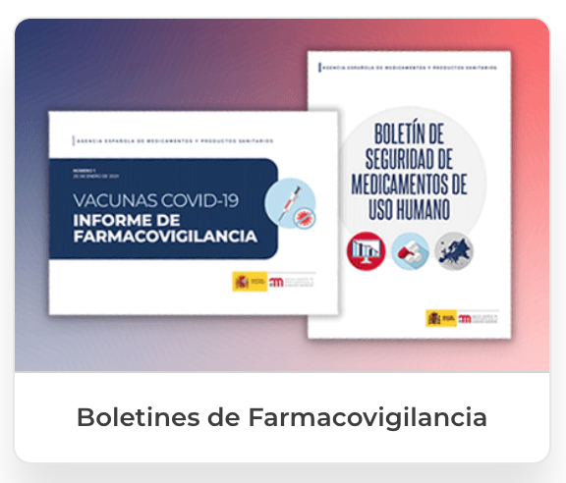
EPIDEMIOLOGIA
Agencia Española de Medicamentos y Productos Sanitarios
Notes:
En España, la Agencia Española de Medicamentos y Productos Sanitarios, del Ministerio de Sanidad, Asuntos Sociales e Igualdad, publica mensualmente comunicaciones y alertas sobre seguridad de medicamentos.
En España diversos estudios señalan una incidencia entre el 1,7% y el 3,9%, generando el 6,5% de ellas ingresos hospitalarios₍₇₎.

Slide 18
CONCLUSIONES
Patología infradiagnosticada, actualmente se está incrementando.
Diagnóstico difícil, fundamentalmente de exclusión.
Incluirla en nuestro DD ante un paciente con EPID.
Requiere de una anamnesis rigurosa que incluya una historia farmacológica exhaustiva del paciente.
Es fundamental la identificación precoz del cuadro clínico y del fármaco responsable.

